Slide 1
שמואל א
פרק ג

Slide 2
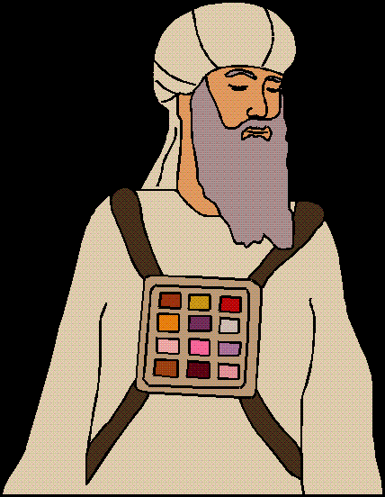
שמואל שרת את עלי במקדש

Slide 3
בימים ההם אין חזון נפרץ
א. בימים ההם פרצו את הדרכים הראשיות.
ב. הנבואה לא הייתה נפוצה באותם ימים.
ג. הנבואה הייתה נפוצה מאוד תמיד.
ד. בימים ההם לא הייתה פרצה בנבואה.

Slide 4
עיניו כהו
א. לא ראה טוב.
ב. עיניים חומות.
ג. עיניים שחורות.
ד. עיניים של זקן.

Slide 5
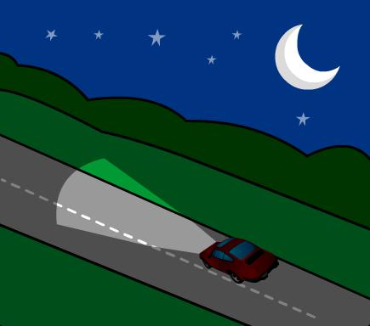
בלילה...

Slide 6
שמואל שמואל...

Slide 7
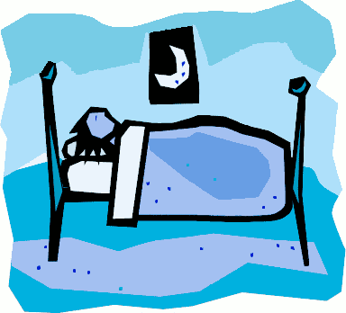
הנני

Slide 8
לא קראתי לך.

Slide 9
שמואל, שמואל...

Slide 10
הנני

Slide 11
לא קראתי לך.

Slide 12
שמואל שמואל...

Slide 13
הנני

Slide 14
אם יקרא לך שוב, תאמר: דבר ה' כי שומע עבדך.

Slide 15
שמואל שמואל...

Slide 16
דבר, כי שומע עבדך.

Slide 17
אני אשמיד את בית עלי, בגלל שהוא ידע שבניו חוטאים ולא העניש אותם.

Slide 18
מה אמר לך ה'? אל תסתיר ממני.
דבר, כי שומע עבדך.

